Slide 1
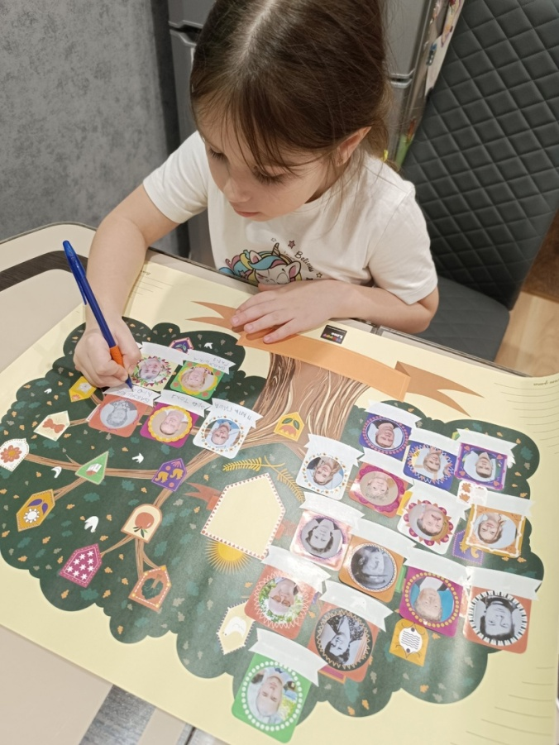
ПРОЕКТ «Родословная моей семьи»
Выполнила: воспитанница старшей группы «Колокольчики» Харина Варвара, 5 лет
педагог: Шишкина Лариса Александровна

Slide 2
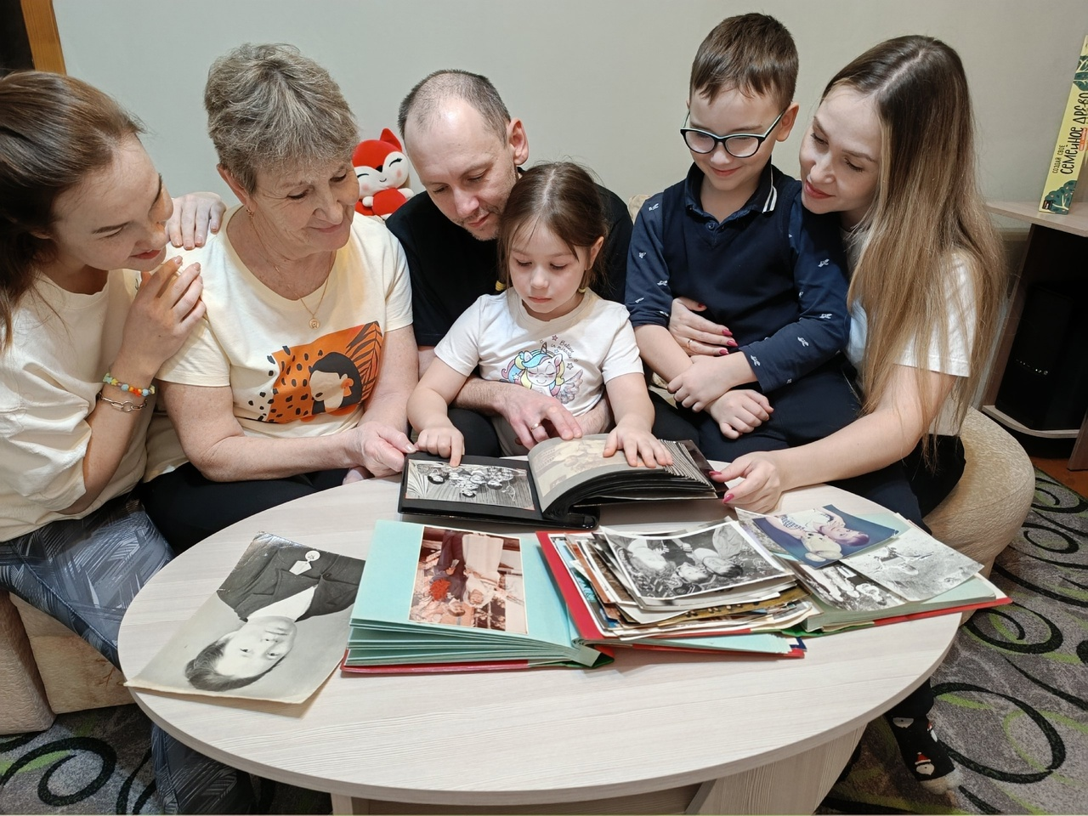
ПРОЕКТ «Родословная моей семьи»

Slide 3
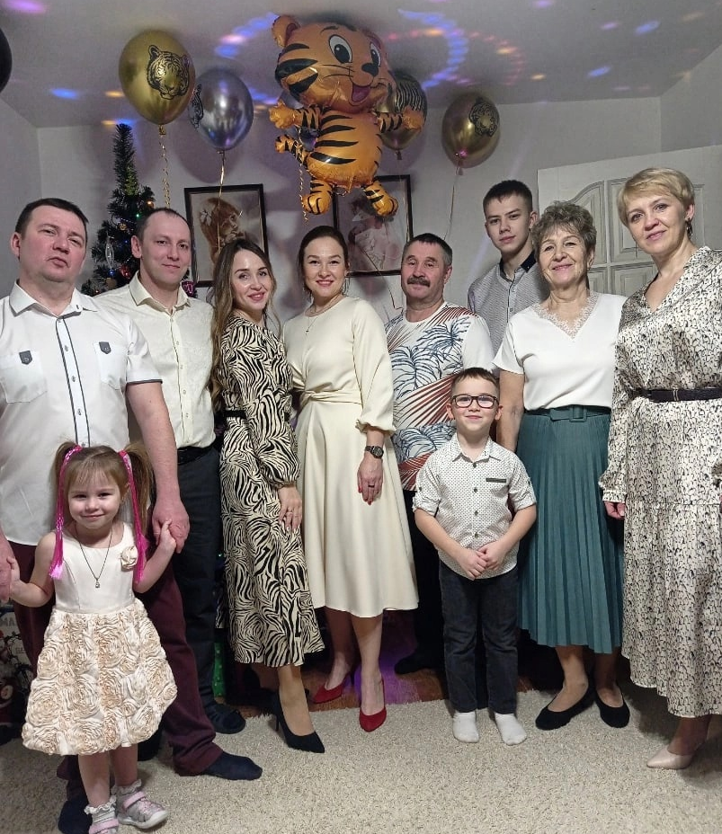
ПРОЕКТ «Родословная моей семьи»

Slide 4
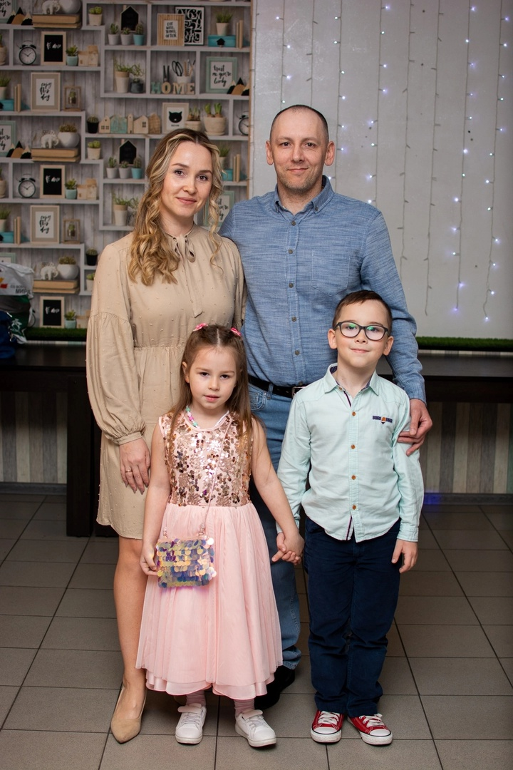
Моя мама Харина (Финицких) Александра Анатольевна, мой папа Харин Павел Анатольевич, мой брат Харин Иван Павлович

Slide 5
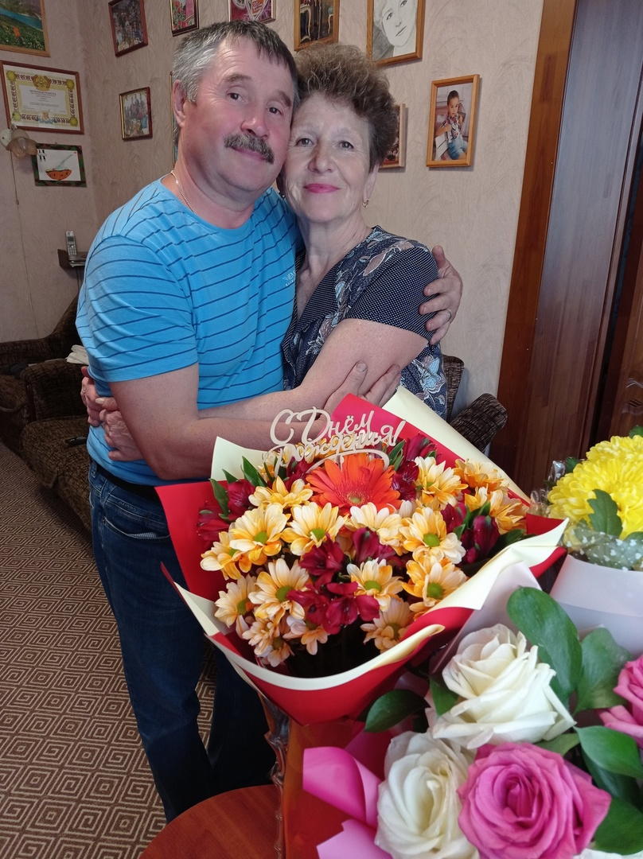
Родители моей мамы: дедушка Финицких Анатолий Васильевич и Светлана Евгеньевна

Slide 6
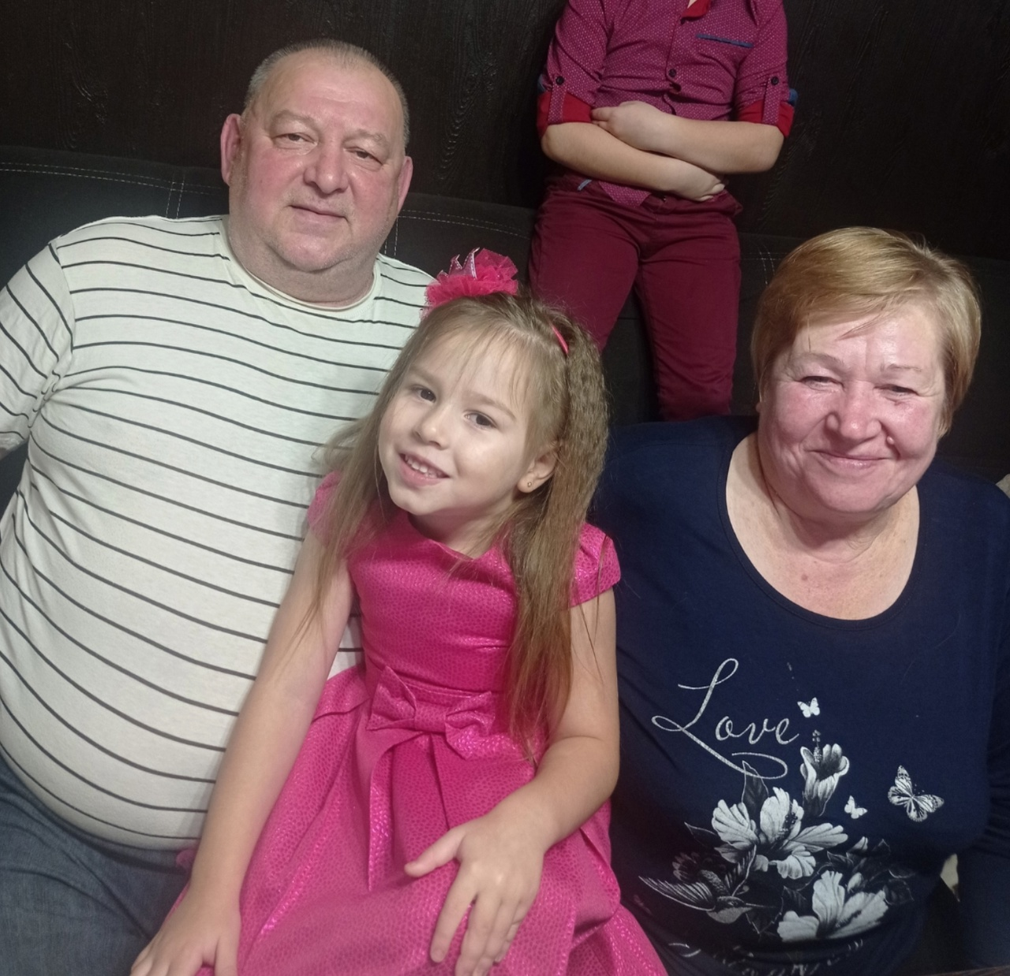
Родители моего папы: Харины Анатолий Сергеевич и Галина Алексеевна

Slide 7
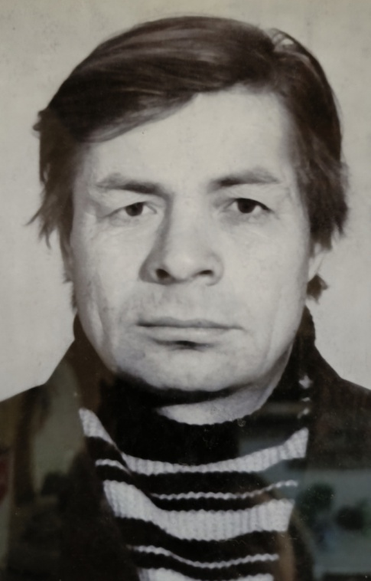
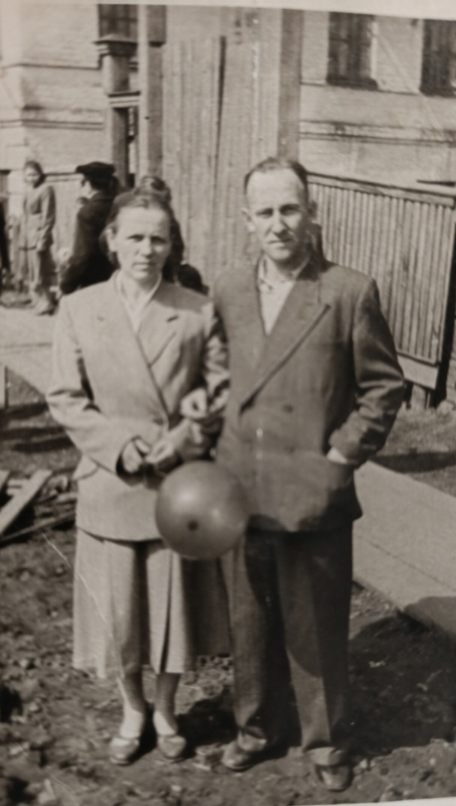
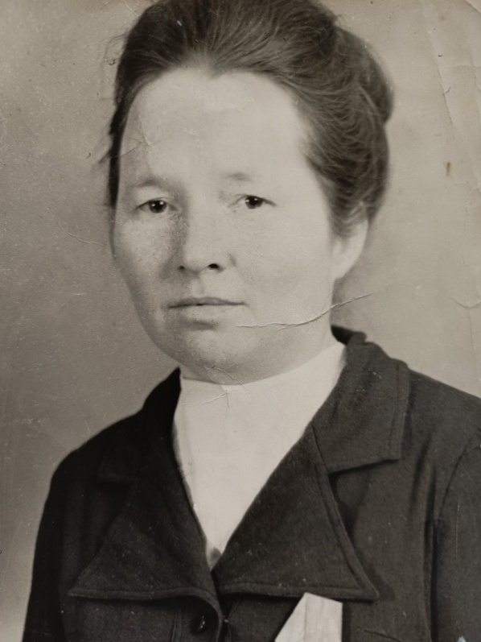
Плехановы
Евгений Степанович
и Нина Николаевна
Дедушки и бабушки моей мамы
Финицких
Василий Прокопьевич
и Елизавета Ивановна

Slide 8
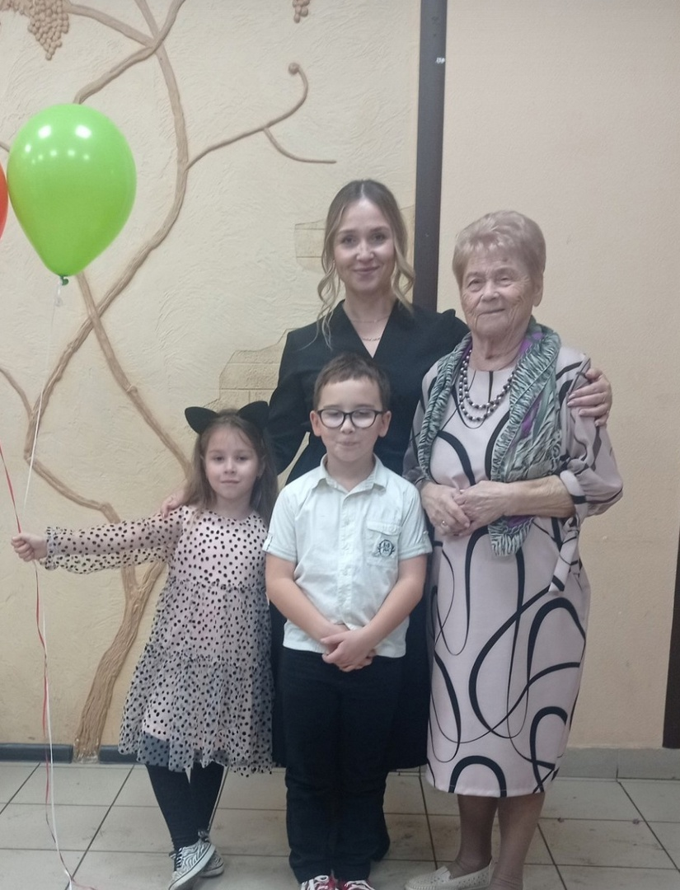
Дедушка и бабушка моего папы: Власовы Владимир Степанович и Лидия Дмитриевна

Slide 9
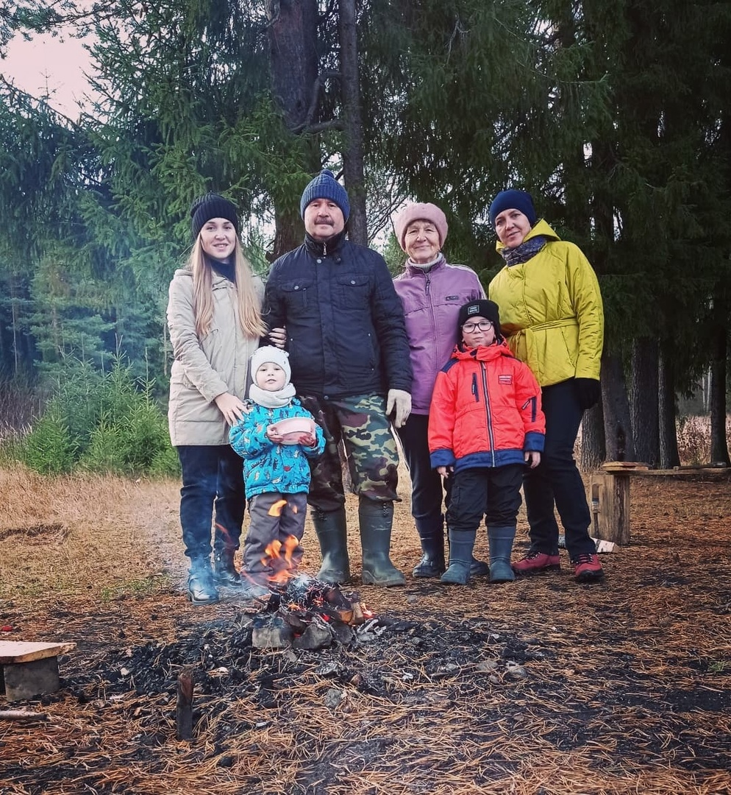
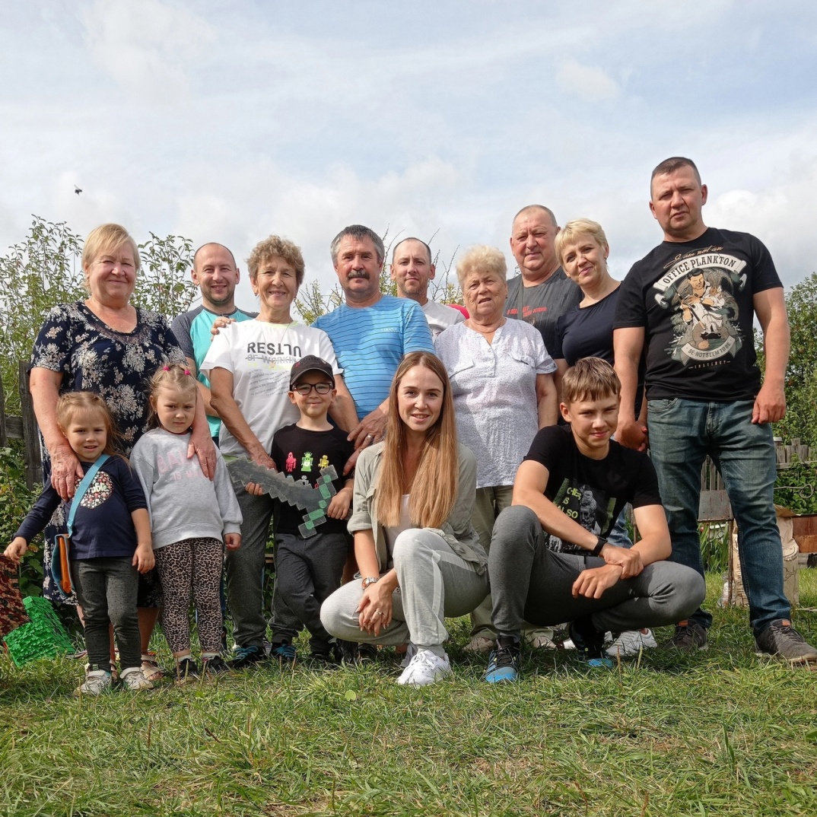
ПРОЕКТ «Родословная моей семьи»

Slide 10
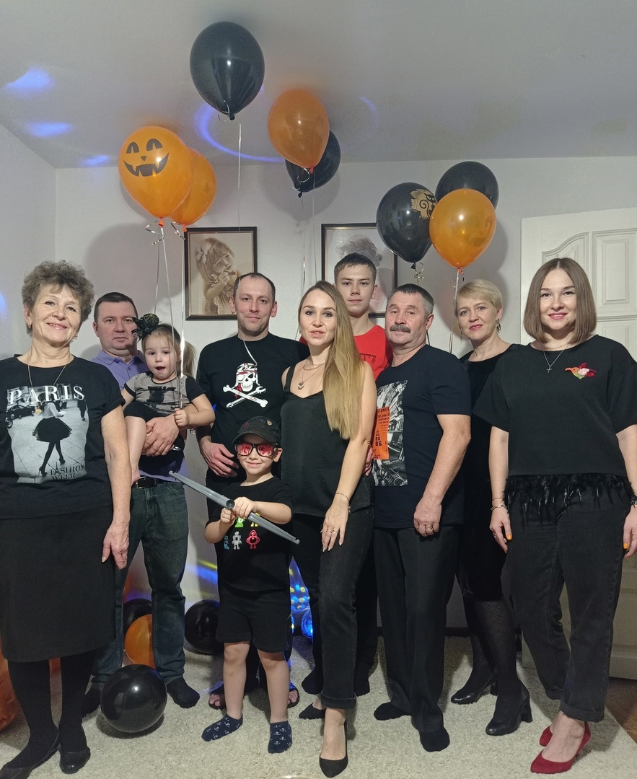
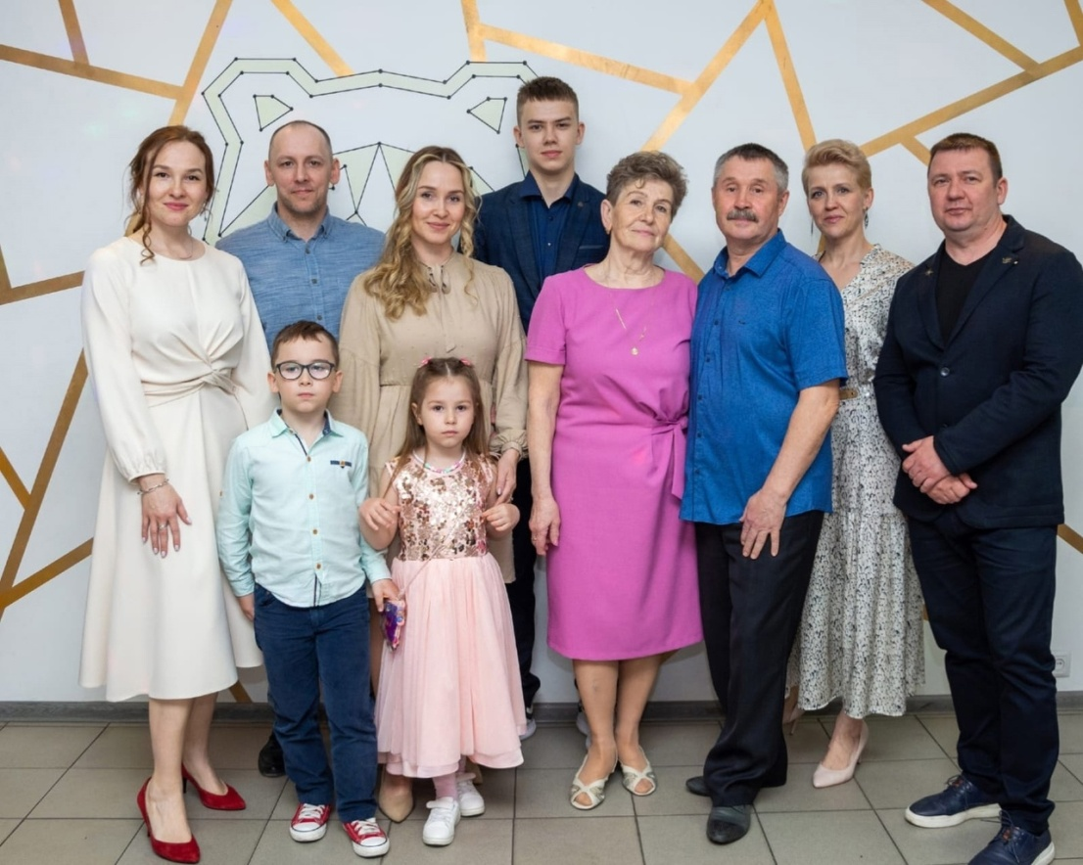
ПРОЕКТ «Родословная моей семьи»

Slide 11
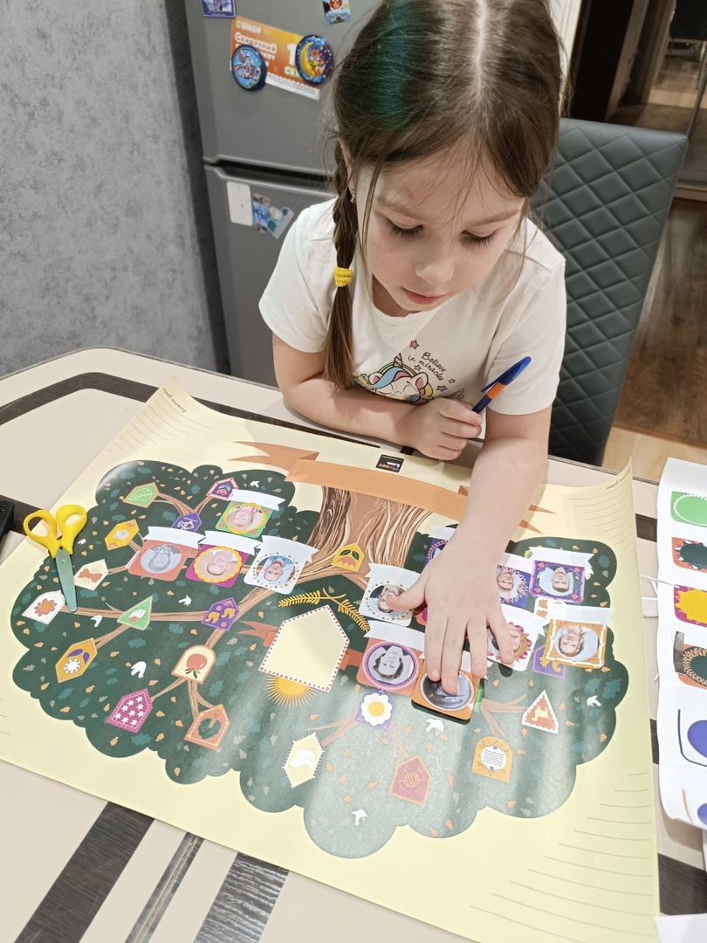
Семья – это слово родное! Сколько в нем света добра и тепла! Как мы гордимся своими родными, За все их заслуги, за все их дела!

